Slide 1
โปรแกรมคำนวณสินเชื่อเงินกู้
ลดต้นลดดอก และ ดอกเบี้ยคงที่

Slide 2
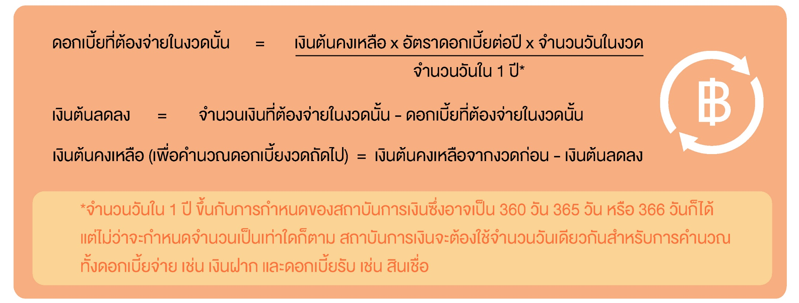

พื้นฐานในเรื่องการคำนวณดอกเบี้ยเงินกู้

Slide 3
พื้นฐานในเรื่องการคำนวณดอกเบี้ยเงินกู้
วิธีการคำนวณดอกเบี้ยกันบ้าง โดยมีอยู่ 2 วิธีใหญ่ๆ คือ วิธีการคำนวณดอกเบี้ยเงินกู้แบบเงินต้นคงที่ (Flat Rate) กับแบบลดต้นลดดอก (Effective Rate)
การคิดดอกเบี้ยเงินกู้แบบเงินต้นคงที่ (Flat Rate)
ฟังก์ชันคำนวณในตัวโปรแกรม : core[i].inter=((core[0].T*D)*date)/36600.0;
2. การคิดดอกเบี้ยเงินกู้แบบลดต้นลดดอก (Effective Rate)
ฟังก์ชันคำนวณในตัวโปรแกรม : core[i].inter=((core[i].T*D)*date)/36600.0;
Core[i].inter ตัวแปรย่อยในตัวแปร core ที่เก็บค่าดอกเบี้ยรายงวด(i)
D ตัวแปรที่เก็บค่า เปอร์เซ็นดอกเบี้ย
Core[0].T ตัวแปรย่อยในตัวแปร core ที่เก็บค่าเงินต้นงวดแรก(i=0)
Core[i].T ตัวแปรย่อยในตัวแปร core ที่เก็บค่าเงินคงเหลือรายงวด(i)
date ตัวแปรที่รับค่า จำนวนวันระหว่างช่วงชำระ

Slide 4
พื้นฐานปัจจัยในการสร้างโปรแกรม
บุคคลผู้ใช้โปรแกรม – ผู้กู้เงิน เพื่อที่จะสามารถกำหนดตารางรายรับรายจ่ายของตัวเองได้
– ผู้ปล่อยเงินกู้ เพื่อที่จะสามารถจัดเก็บข้อมูลของผู้จ่ายได้ เป็นหลักฐานทางการเงิน
In put - เงินต้น(Principal money) -เงินจ่ายตามงวด(Payment)
- วันแรกที่จ่ายและวันล่าสุดที่จ่าย(Date)
- เปอร์เซ็นต์ดอกเบี้ย(%Interest)
Out put -ดอกเบี้ยรายงวด และ ดอกเบี้ยรวม (Interest and Total Interest)
-หนี้ (Dept) หรือเงินคงเหลือ
-จำนวนวันระหว่างชำระงวด (Previously Paid Date – Last Paid Date)

Slide 5
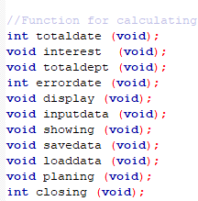
ฟังก์ชัน
-totaldate ฟังก์ชันคำนวณวันระหว่างงวด
-Interest ฟังก์ชันคำนวณดอกเบี้ยแต่ละงวด
-totaldept ฟังก์ชันคำนวณเหนี้คงเหลือแต่ละงวด
-errordate ฟังก์ชันตรวจสอบ error ในการใส่ค่า date1[3] date2[3]
-display ฟังก์ชันเมนู[แสดงหน้าต่างเมนู]
-inputdata ฟังก์ชันเพิ่มข้อมูล
-showing ฟังก์ชันแสดงข้อมูลทั้งหมดใน core
-savedata ฟังก์ชันบันทึกข้อมูลเก็บไว้ในแฟ้ม table
-loaddata ฟังก์ชันโหลดข้อมูลที่เก็บไว้ในแฟ้ม table
-planing ฟังก์ชันหารายจ่ายต่องวดหรือหาจำนวนงวดทั้งหมด
-closing ฟังก์ชันปิดโปรแกรม

Slide 6
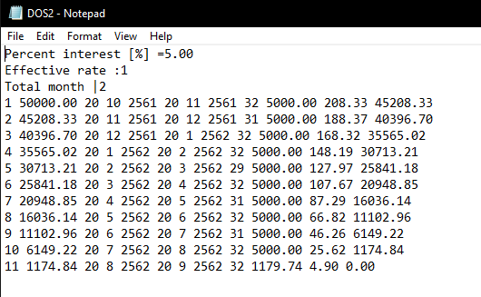
แฟ้มข้อมูล Table.txt
จัดเก็บข้อมูล ลำดับงวด(i)
เงินต้น
(core[i].T,core[i-1].dept)
วันที่ชำระเงินงวดก่อน
(date1[0], date1[1], date1[2])
และล่าสุด (date2[0], date2[1], date2[2])
จำนวนวันระหว่างชำระแต่ละงวด
(core[i].total_date)
จำนวนเงินที่จ่ายแต่ละงวด (core[i].P)
จำนวนดอกเบี้ยแต่ละงวด
(core[i].inter)
เงินคงเหลือแต่ละงวด
(core[i].dept)
ค่าแสดงประเภทดอกเบี้ย
ค่าดอกเบี้ย
ค่าแสดงตัวเลือก Total month หรือ Payment/month ในฟังก์ชัน Planing

Slide 7
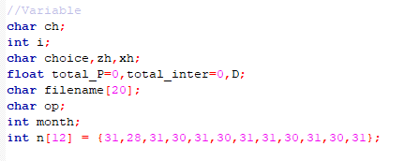
ตัวแปร
ch เก็บค่าตัวเลือกเมนู
i ลำดับงวด
choice เก็บค่าตัวเลือกทำต่อไปหรือไม่
Zh ประเภทดอกเบี้ย
Xh ตัวเลือกในฟังก์ชัน planing
total_p=0 เก็บจำนวนเงินที่จ่ายทั้งหมด
Total_inter=0 เก็บจำนวนดอกเบี้ยทั้งหมด
D เปอร์เซ็นดอกเบี้ยต่อปี
filename[20] ชื่อไฟล์ที่ต้องการจะเซฟหรือโหลด
op ตัวแปรที่ใช้ในการโหลดข้อมูล
month จำนวนงวดที่ต้องการในฟังก์ชัน planning
n[12] เก็บจำนวนวันในแต่ละเดือน

Slide 8
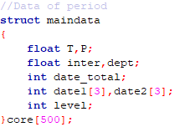
ตัวแปร Struct ตัวแปรชุดข้อมูลแบบ Array (Structural variables Array) จัดเก็บข้อมูลตัวแปรได้ 500 งวด สำหรับการเรียกดูชุดข้อมูลในแต่ละงวดที่บันทึกไป
T เงินต้น หรือ เงินคงเหลือที่ได้จากการหักดอกเบี้ยในงวดที่แล้ว
P รายจ่ายแต่ละงวด
Inter ดอกเบี้ยแต่ละงวด
Dept หนี้ หรือเงินคงเหลือแต่ละงวด
date_total จำนวนวันระหว่างชำระงวด
date1 วันเวลาครั้งแรกที่จะจ่าย
date2 วันเวลาครั้งที่สองที่จะจ่าย
level จำนวนงวดทั้งหมด
core ชุดเก็บข้อมูลในแต่ละงวด

Slide 9
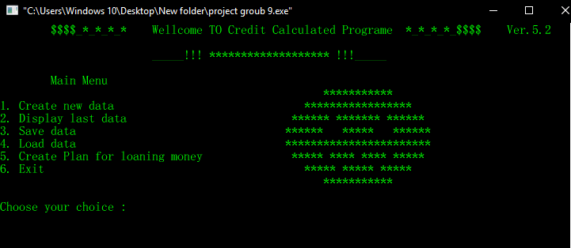
ขั้นตอนการทำงานของโปรแกรม

Slide 10
Coer[i].dept=0, Continue : Y
กรณีมีข้อมูลอยู่แล้ว
(i>-1)
ตัวเลือก 1
Coer[i].dept>0
1.เงินต้น -> core[i].T
2.วัน/เดือน/ปี จ่ายงวดแรก -> core[i].date1[3]
3.วัน/เดือน/ปี ที่จ่ายล่าสุด -> core[i].date2[3]
totaldate->core[i].date_total->interest(); -> core[i].inter
4.เงินที่จ่าย ->core[i].P [i]
core[i].dept= core[i].T- core[i].P+ core[i].inter
เลือกประเภทดอกเบี้ย
1.ลดต้นลดดอก
2.ดอกเบี้ยคงที
Input
Y
core[i].T =core[i-1].dept
Return to main menu
Continue
N
or
Core[i].dept = 0

Slide 11
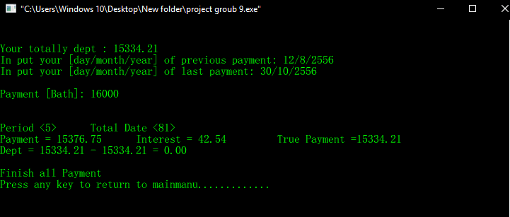

Slide 12
ตัวเลือก 1
เพิ่มข้อมูลรายวัน
i = -1 (ไม่มีข้อมูล)
การเพิ่มข้อมูลบนโปรแกรม/โหลดข้อมูล
(i>-1)
ตัวเลือก 2
ตัวเลือก 4
โหลดข้อมูล
Main menu
ตัวเลือก 5
เพิ่มข้อมูลรายงวด(เดือน)
Zh=1 ; แสดงเปอร์เซ็นดอกเบี้ยทบต้นทบดอกZH =2; แสดงเปอร์เซ็นดอกเบี้ยคงที่
Xh!=NULL
Xh=1 ; แสดง รายจ่ายต่องวดXh!=2; แสดง งวดทั้งหมด
แสดงผลข้อมูลล่าสุดที่บันทึกในชุดตัวแปร core[i] งวดที่ i+1
มีข้อมูลดังนี้ งวดที่ i+1 ,วัน/เดือน/ปี งวดก่อน , วัน/เดือน/ปีงวดล่าสุด
จำนวนวันระหว่างงวด ,เงินต้น, เงินที่ชำระ , ดอกเบี้ย, หนี้คงเหลือ
ผลรวมรายจ่าย และ ผลรวมดอกเบี้ย

Slide 13
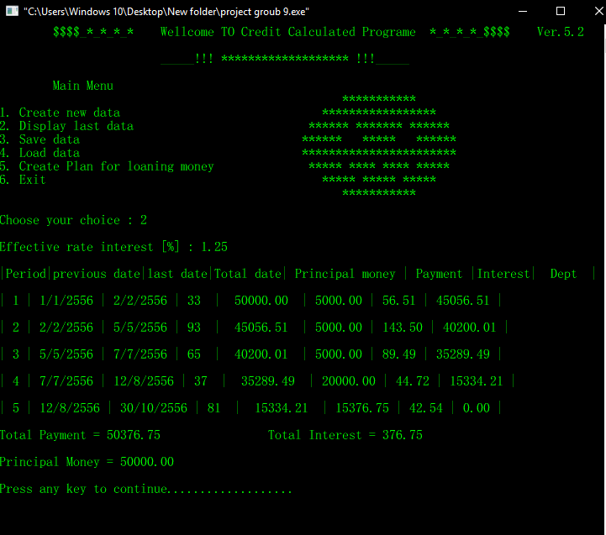

Slide 14
เซฟข้อมูลทั้งหมดตั้งแต่ core[0] ถึง core[i] รวมถึงค่าเปอร์เซ็นต์ดอกเบี้ยประเภทต่างๆ(Zh) และ ค่าที่ต้องการที่เราเลือกในตัวเลือก 5(Xh)
เซฟข้อมูลสำเร็จ
ตัวเลือก 3
บันทึกชื่อไฟล์/โหลดชื่อไฟล์ในตัวแปร
“Filename”
ไม่มีข้อมูลที่บันทึก(i=-1)
/ไม่พบไฟล์
Return to main menu
ตัวเลือก 4
โหลดข้อมูลทั้งหมดตั้งแต่ core[0] ถึง core[i] รวมถึงค่าเปอร์เซ็นต์ดอกเบี้ยประเภทต่างๆ(Zh) และ ค่าที่ต้องการที่เราเลือกในตัวเลือก 5(Xh)
โหลดข้อมูลสำเร็จ

Slide 15
ตัวเลือก 5
เลือกชนิดข้อมูลที่ต้องการ
Xh=1 ; รายจ่ายต่องวดตามจำนวนงวดที่ป้อน
Xh=2; จำนวนงวดทั้งหมดตามจำนวนรายจ่ายต่องวดที่ป้อน
1.รายจ่ายต่องวดตามจำนวนงวดที่ป้อน
2.จำนวนงวดทั้งหมดตามจำนวนรายจ่ายต่องวดที่ป้อน
เลือกประเภทดอกเบี้ย
Zh=1;ลดต้นลดดอก
Zh=2;ดอกเบี้ยคงที
ใส่ข้อมูล
1.วัน/เดือน/ปี เริ่มต้นงวดแรก
2.เงินต้น
3.ดอกเบี้ย
4.จำนวนเงินที่จ่ายต้องการจ่ายต่องวด
ใส่ข้อมูล
1.วัน/เดือน/ปี เริ่มต้นงวดแรก
2.เงินต้น
3.ดอกเบี้ย
4.จำนวนงวดทั้งหมดที่ต้องการผ่อน
วนลูป for
Dept=Principal-payment+interest
จน dept = 0
Menu

Slide 16
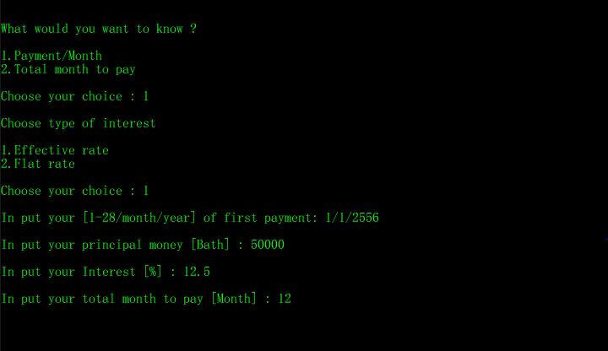

Slide 17
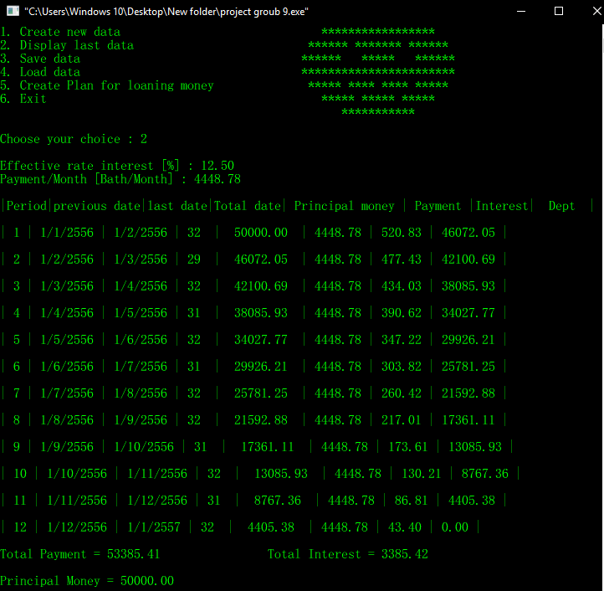

Slide 18
สาธิต การใช้โปรแกรม

